Slide 1
Traffic accidents involving fatigue driving and their extent of casualties
Accident Analysis and Prevention 87 (2016) 34–42
Guangnan Zhang, Kelvin K.W. Yau, Xun Zhang, Yanyan Li

Slide 2
簡介
在美國的16.5%致命交通事故，及12.5%導致傷害的事故與疲勞駕駛有關。(American Automobile Association Foundation for Traffic Safety, 2010)
發展中國家的駕駛者由於經濟原因導致疲勞的可能性更高，尤其是商用車駕駛者。而發展中國家對商業和公共道路書運輸的調查表示，運輸業者為追求利潤，經常迫使駕駛者超速、長時間工作以及在疲憊時工作。(WHO, 2004)
中國14-44歲的主要死亡原因為交通事故(WHO, 2013)，2011年，中國發生422萬起道路交通事故，造成62,387人死亡，237,421人受傷，其中有1,755起的疲勞駕駛事故，造成了1,003人死亡，2,124人受傷(中國公安部交通管理局, 2011)

Slide 3
根據Horne and Reyner(1995a)研究發現，英國西南部和中部地區疲勞駕駛的駕駛者中，有50%為男性駕駛，其年齡均在30歲以下。
疲勞駕駛的高峰時間，會隨著年齡而變化，年經駕駛可能在早上很疲勞，較年長的司機可能在下午很疲勞(Brown, 1997)
Ren et al.(2007)指出，疲勞相關的碰撞是谷與駕駛者的經驗有關，駕駛經驗較少的人極有可能導致交通事故，但是具有豐富駕駛經驗的人往往會高估自己的能力。
豐富駕駛經驗的人，可能因為過度自信而導致更多事故的發生(Li et al., 2010)。而駕駛經驗少於3年或大於10年的中國駕駛者風聲交通事故的可能性更高(Liu et al., 2008)

Slide 4
道路設施和條件也會影響疲勞駕駛，在美國，多車道的州際高速公路以高於55英里/小時的速度行駛時，發生疲勞駕駛行為的比例為59%，而以高於45英里/小時的速度造成疲勞駕駛行為的比例為23%，若是在當地的城市或城市附近的公共道路行駛，則發生疲勞駕駛的比例為8%(NHTSA, 2005)
大多數的疲勞相關的高速公路事件是因為駕駛者在道路上花費的輛的時間而造成的(Ting et al., 2008)，而在中國，在持續簡單的道路環境中長時間駕駛，容易引起駕駛者的睡眠或產生緊張感，進而導致交通事故(Li et al., 2010)

Slide 5
數據
數據摘自《交通管理部門特定事件案例數據報告》
報告包括：駕駛者的特徵、人員傷亡程度、車輛特徵、道路狀況、事故發生時間及每次事故的環境背景
2006~2010年間發生的16,459起事故及其中的384起疲勞駕駛事故
疲勞駕駛：每天駕駛汽車超過8小時；從事其他工作時過度疲勞；缺乏睡眠，導致疲倦或四肢無力。滿足其中一個條件

Slide 6
依變項：
發生的事故是否與疲勞有關，是(1)，否(0)
因疲勞相關的駕駛事故導致嚴重的人員傷亡，是(1)，否(0)
風險因素：影響疲勞相關交通事故發生率和嚴重程度的獨立變量
個人特徵
車輛屬性
道路類型
環境因素

Slide 7
個人特徵
變量(N=16,459) |  | 比例
性別 | 男 | 0.941
年齡 (歲) | ≦ 24 | 0.141
 | 25-44 | 0.710
 | 45-69 | 0.149
駕駛經驗 (年) | <2 | 0.138
 | 3-5 | 0.161
 | >5 | 0.701
戶口 | 農村 | 0.241
職業 | 農民 | 0.132
 | 一般 | 0.070
 | 工人和農民工 | 0.299
 | 自僱人士 | 0.149
 | 其他(公務員、學生…) | 0.350
駕照 | 沒有或無效 | 0.197
駕駛者年齡：
≦ 24
25-44
45-69
駕駛經驗：
≦ 2
3-5
＞5

Slide 8
車輛屬性
變量(N=16,459) |  | 比例
車輛安全狀況 | 壞 | 0.067
保險 | 擁有有效保險 | 0.833
車輛擁有權 | 商用車 | 0.287
車輛超載情況 | 超載 | 0.080
車輛種類 | 卡車 | 0.275
 | 摩托車 | 0.360
 | 其他 | 0.365
車輛類型：
卡車
摩托車
其他

Slide 9
道路類型
變量(N=16,459) |  | 比例
行車道類型 | 隔離車道 | 0.506
道路類型 | 快速道路 | 0.129
 | 一級高速公路 | 0.134
 | 二級高速公路或以下 | 0.306
 | 城市高速公路 | 0.053
 | 城市通用公路 | 0.288
 | 市區其他高速公路 | 0.090
路面 | 乾燥 | 0.856
 | 溼 | 0.129
 | 其他 | 0.015
是否將行車道隔離
快速道路
普通高速公路(一級；二級或以下)
城市高速公路
路面是否溼滑

Slide 10
環境因素
變量(N=16,459) |  | 比例
交通管制裝置 | 無設備 | 0.193
 | 紅綠燈 | 0.064
 | 警告標誌 | 0.689
 | 其他 | 0.054
路燈狀況 | 日光 | 0.527
 | 有路燈的夜晚 | 0.276
 | 沒有路燈的夜晚 | 0.197
天氣狀況 | 壞 | 0.231
星期 | 周末 | 0.269
假期 | 假日 | 0.067
交通管制裝置
路燈狀況
天氣狀況
事故發生是否為國定假日
事故是否在周末(W5 17:00-W7 23:59)
事故發生在哪時候

Slide 11
環境因素
變量(N=16,459) |  | 比例
時間 | 00:00-06:59 | 0.208
 | 07:00-08:59(上午) | 0.081
 | 12:00-13:59(中午) | 0.088
 | 17:00-19:59(下午高峰) | 0.151
 | 其他 | 0.472
季節 (月) | 春季(3-5) | 0.247
 | 夏季(6-9) | 0.323
 | 秋季(10-11) | 0.167
 | 冬季(12-2) | 0.263
年份 (年) | 2006 | 0.174
 | 2007 | 0.189
 | 2008 | 0.197
 | 2009 | 0.200
 | 2010 | 0.211
 | 2011 | 0.029
交通管制裝置
路燈狀況
天氣狀況
事故發生是否為國定假日
事故是否在周末(W5 17:00-W7 23:59)
事故發生在哪時候

Slide 12
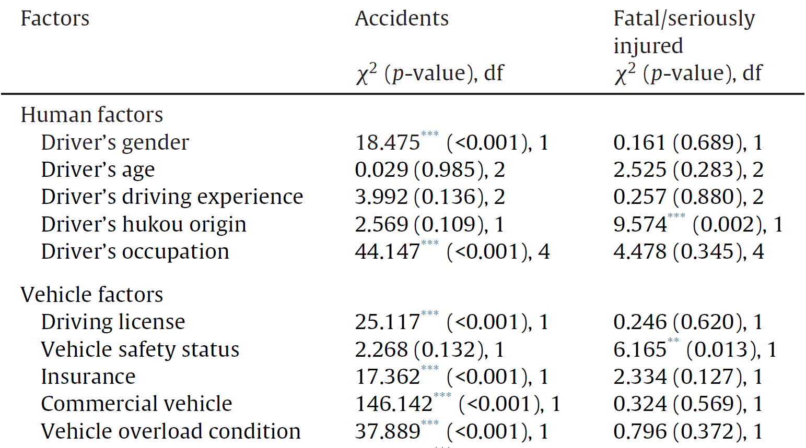
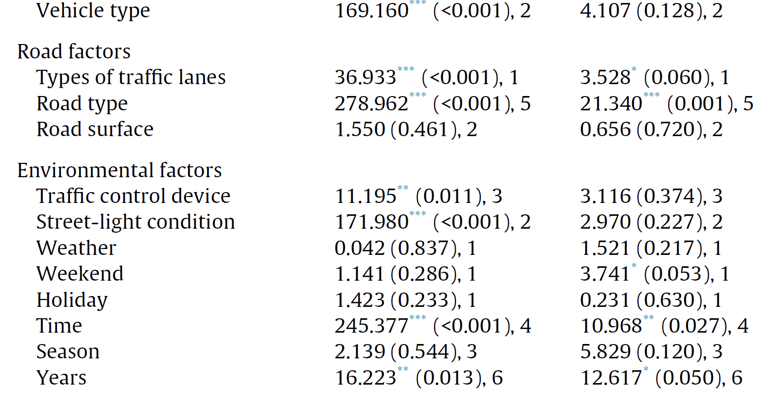
實驗結果
與疲勞相關的事故發生率有高度相關
人為：性別、職業
車輛：駕照、保險、車輛擁有權、超載、車輛種類
道路：行車線類型、道路類型
環境：交通管制裝置、路燈狀況、時間、年份

Slide 13
實驗結果
與傷害嚴重程度有高度相關
人為：駕駛戶口來源
車輛：車輛安全狀況
道路：道路類型
環境：時間、年份

Slide 14
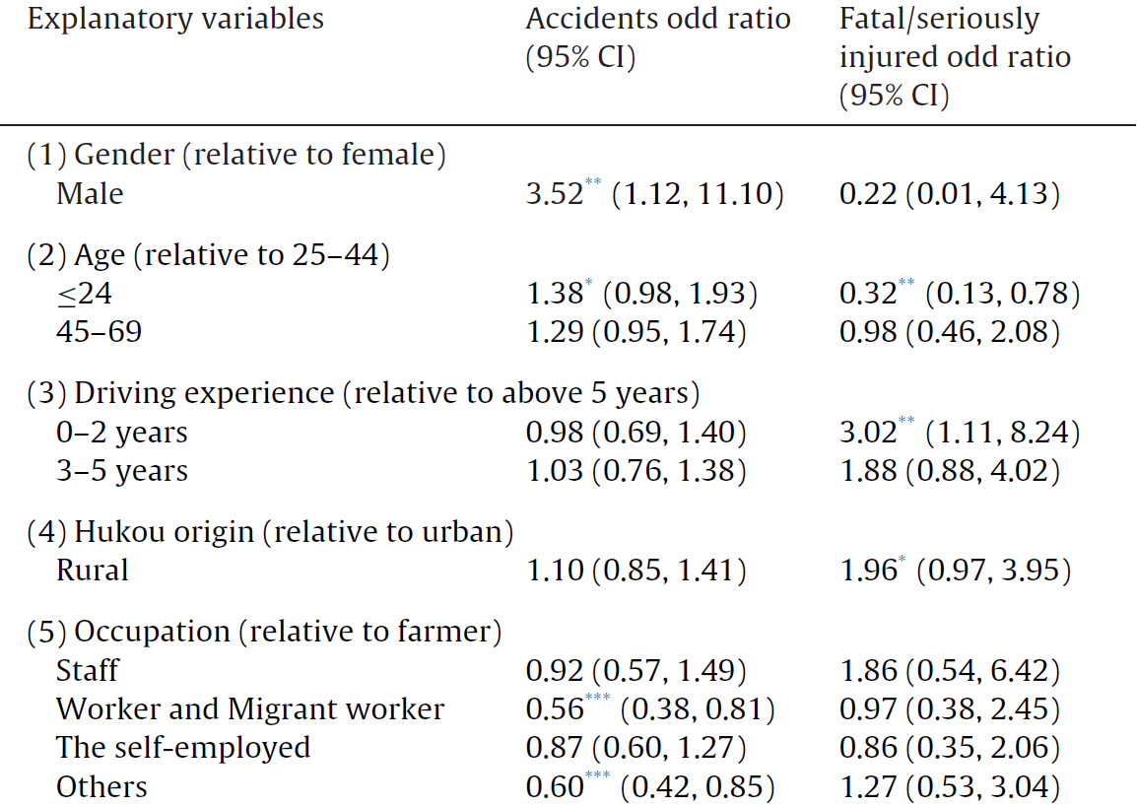
實驗結果
男性比女性駕駛者更容易引起疲勞相關的碰撞事故。
經驗不足的駕駛者較容易導致與疲勞相關的嚴重傷亡事故。

Slide 15
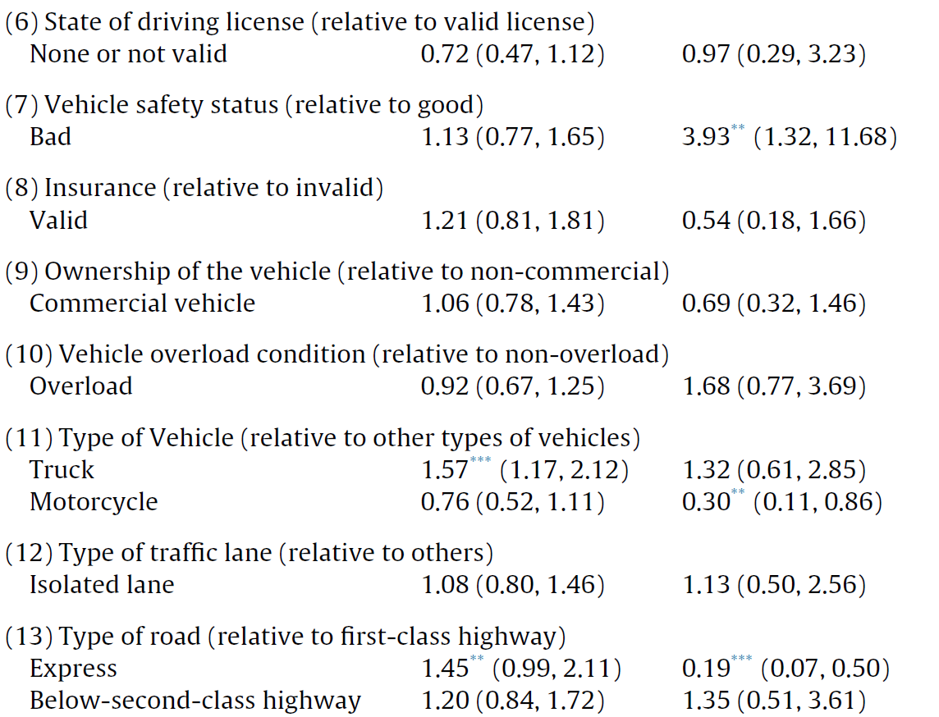
實驗結果
卡車司機有疲勞駕駛行為的高風險。
因疲勞而發生碰撞事故較可能發生在快車道；但造成傷亡的可能性較低。
車輛處於不好的狀況時造成嚴重傷亡的可能性較高。

Slide 16
實驗結果
有紅綠燈或警告標誌的道路上發生事故的可能性較小。
夜晚沒有路燈更有可能引起疲勞相關碰撞事故，甚至是傷亡事故。
溼滑的道路引起傷亡的機率較高。

Slide 17
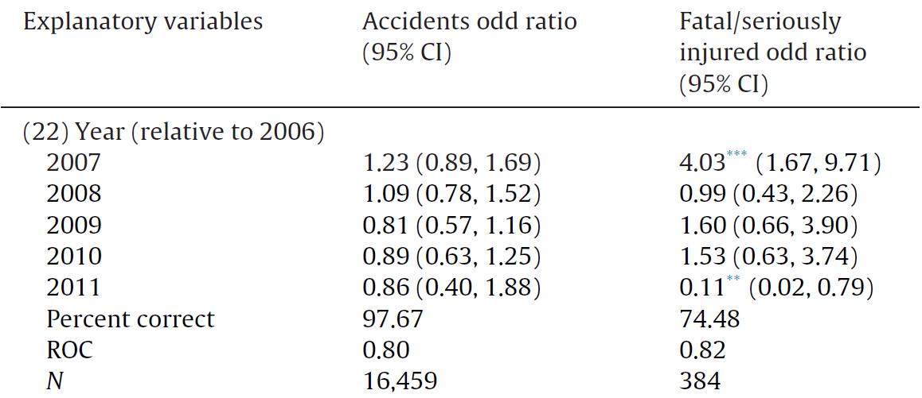
實驗結果
凌晨到清晨較容易發生疲勞駕駛。

Slide 18
討論結果
男性駕駛者、卡車駕駛、凌晨至清晨等多種因素增加了與疲勞相關的交通事故可能性，但是對因碰撞事故造成人員傷亡沒有顯著影響。
經驗不足的駕駛者、不安全的車輛狀況、在溼滑的道路上駕駛等會增加造成嚴重傷亡的可能性，但對於疲勞相關的交通事故則沒有顯著影響。

Slide 19
討論結果
人為因素：
男性易導致與疲勞相關的撞車事故，與Radunand Radun (2009) and Obst et al. (2011)等人的研究相同；但在 Li et al. (2010)研究中觀察到由於身體狀況的差異，女性比男性駕駛者更容易引起疲勞的相關碰撞。
年齡方面，安全意識有限的年輕駕駛者經常會發生與疲勞相關的碰撞事故(Radunand Radun, 2009; Obst et al., 2011)。而25歲以下的男性駕駛者更容易發生車禍，男性通常過於自信，在駕駛時不太遵守交通法規(Porter, 2001)。

Slide 20
討論結果
車輛因素：
研究結果表示卡車駕駛者疲勞駕駛的可能性較高；而酒駕也被確定為造成嚴重卡車事故的因素之一。(Chang and Chien, 2013)
疲勞駕駛行為通常發生在經常駕駛和長時間工作的人當中。(McCartt et al., 1996, Di Milia et al., 2011)
不安全的車輛狀況導致嚴重傷亡的可能性較高，因為在發生碰撞事故時，車輛難以控制。

Slide 21
討論結果
道路因素：
Ting et al. (2008) 確定了疲勞駕駛是在公路上發生交通事故的主要原因。
研究發現，開車會增加疲勞相關碰撞的可能性；但在快車道上行駛時，因道路條件較好，造成嚴重傷亡的機率較低。
帶有紅綠燈和警告標誌的道路，能夠增加駕駛者的注意程度，降低疲勞相關碰撞的可能性。

Slide 22
討論結果
環境因素：
駕駛者在夜間駕駛時，需花費更大的精力以及注意力，這可能更容易導致疲勞(Stutts et al., 1999)，而當道路的能見度較差時，還會更容易導致交通事故甚至人員傷亡。
關於時間方面，由於行人的人數增加，周末容易造成與疲勞相關的交通事故增加，也容易造成人員傷亡。
Beirness et al.(2005)觀察到疲勞駕駛通常發生在晚上和下午。而凌晨2:00駕駛疲勞風險是早上10:00駕駛疲勞風險的50倍(Horne and Reyner, 1995b)，而本研究結果表明，在凌晨到清晨和高峰時段有更高的撞車風險。

